Slide 1

课堂演示PPT
卫鑫
Notes:
基于唇语识别的身份认证系统的设计与实现。
1.虹膜、面部和唇语识别的区别。

Slide 2
图形 & 图像？
区别
Notes:
2.图形和图像、图像和视频。
3.三原色（红绿蓝）、三基色（红黄蓝）、RGB-2^8(0-255)

Slide 3

卷积神经网络
卷积层、池化层、全输出层
Notes:
图像由像素构成，像素由颜色构成。

Slide 4
卷积层、池化层、全连接层
提取图像特征
降维、防止过度拟合
输出结果
Notes:
卷积神经网络不将图片转化为一长串的数字计算，而是保留原有的图形结构，通过局部扫描，每次只对某一个特定的区域进行计算。因此，权重并不是一个隐藏层，而是一系列的数值矩阵，来提取此图片的局部特征。用来提取局部信息的小矩阵被称为卷积核。原理就是将对应位置的数值做相乘。

Slide 5
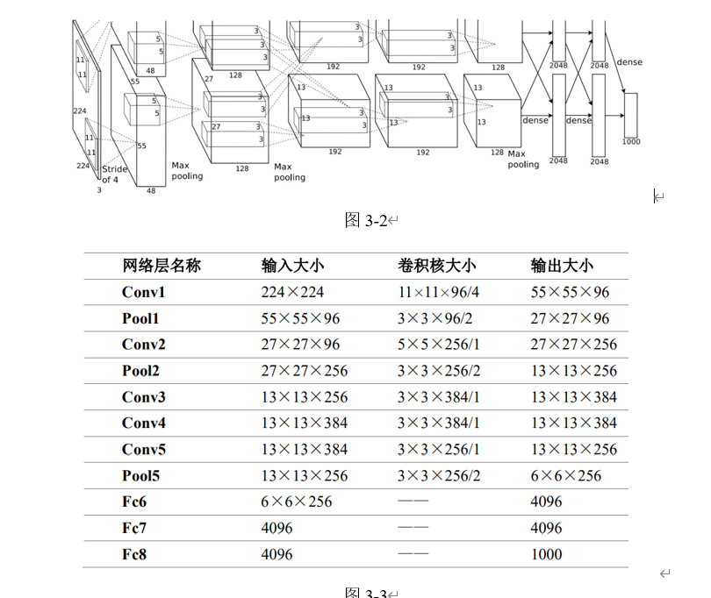

Slide 6
47 | 23 | 57 | 87 | 199
225 | 2 | 0 | 0 | 67
0 | 0 | 0 | 23 | 114
55 | 45 | 31 | 33 | 23
55 | 34 | 0 | 66 | 78
1 | 2 | 1
2 | 4 | 2
1 | 2 | 1
卷积核
38
Notes:
维基百科的其他案例。

Slide 7
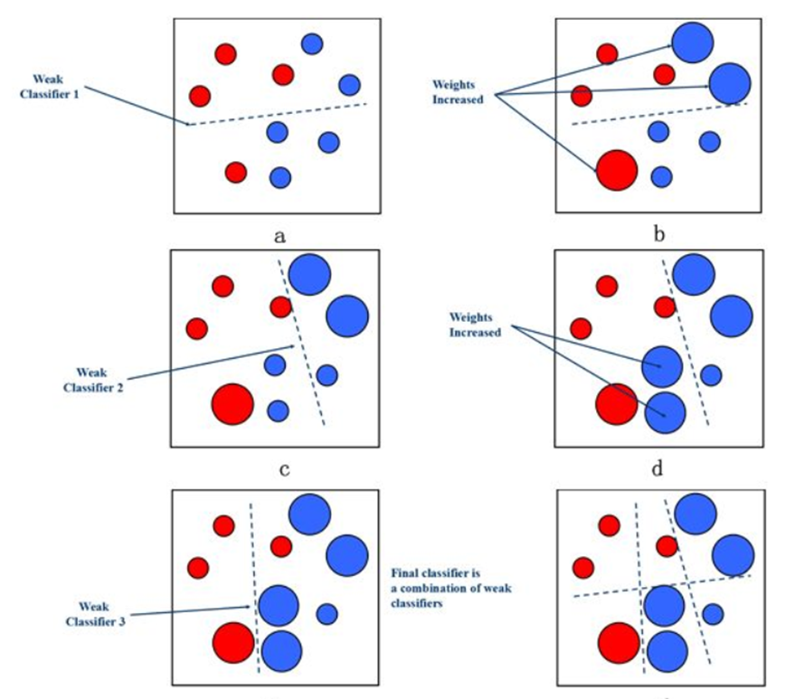
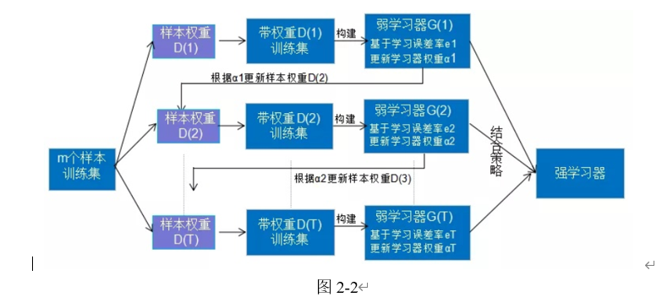
AdaBoost算法
Notes:
1.Boosting的分类器由多个弱分类器组成，预测时用每个弱分类器分别进行预测，然后投票得到结果；
训练时依次训练每个弱分类器，每个弱分类器重点关注被前面的弱分类器错分的样本。
弱分类器是很简单的分类器，它计算量小且精度不用太高。
2. AdaBoost算法的全称是自适应Boosting。
3.在基本的AdaBoost算法中，每个弱分类器都有权重，弱分类器预测结果的加权和形成了最终的预测结果。
训练时，训练样本也有权重，在训练过程中动态调整，被前面的弱分类器错分的样本会加大权重，因此算法会关注难分的样本。

Slide 8
K均值聚类算法
Notes:
1.它在很多领域都得到的成功的应用，如市场划分、机器视觉、 地质统计学、天文学和农业等。

Slide 9
经济学的发展
亚当·斯密的《国富论》
马克思的《政府论》
凯恩斯主义
新凯恩斯主义
Notes:
亚当·斯密的《国富论》，是经济学的主要创立者。亚当·斯密并不是经济学说的最早开拓者，他最著名的思想中有许多也并非新颖独特，但是他首次提出了全面系统的经济学说，为该领域的发展打下了良好的基础。因此完全可以说《国富论》是现代政治经济学研究的起点。他认为人类有自私利己的天性，因此追求自利并非不道德之事。倘若放任个人自由竞争，人人在此竞争的环境中，不但会凭着自己理性判断，追求个人最大的利益，同时有一只“看不见的手（指市场）”使社会资源分配达到最佳状态。
马克思的《政府论》必须谈一下著名的“林木盗伐问题”，一旦有适当的利润，资本家就胆大起来。如果有10%的利润，他就保证到处被使用；有20%的利润，他就活跃起来；有50%利润，他就铤而走险；为了100%的利润，他就敢践踏一切人间法律；有了300%的利润，他就敢犯任何罪行，甚至冒绞首的危险。政府不应当再担任一种守夜人的角色，而应是无产阶级专政的工具，以有形的手管理整个国家经济的体系和运行，我们叫这种经济制度为计划经济，对于计划经济，我想我不便于也没必要说什么，因为身为社会主义的接班人的我们对此再熟悉不过了；
凯恩斯主义：之所以出现有效需求不足，是因为“消费倾向”、“对资本未来收益的预期”以及对货币的“灵活偏好”这三个基本心理因素的作用。凯恩斯还认为，心理上对资本未来收益的预期即资本边际效用的作用在三个基本心理因素中尤为重要，危机的主要原因就在于资本的边际效率突然崩溃。
新凯恩斯主义：新凯恩斯主义经济学坚持政府干预经济的主张，但是，却吸收了理性预期学派的理性预期的观点和“预期到的宏观经济政策无效”的观点。

Slide 10
浅谈大数据
减少信息不对称
Notes:
指参与交易各方所拥有、可影响交易的资讯不同。
一般而言，卖家比买家拥有更多关于交易物品的资讯，但相反的情况也可能存在。
前者例子可见于二手车的买卖，卖主对该卖出的车辆比买方了解。
后者例子比如医疗保险，买方通常拥有更多资讯。
不对称资讯可能导致逆向选择，或是形成经济租，引发寻租行为。

Slide 11
经济学原理——逆向选择
二手车市场买不到好车
一流女人嫁给三流男人
P2P平台的债务天然带有更高坏账风险
二手车案例来自经济学论文《次品市场：质量、不确定性和市场机制》，作者是诺贝尔奖得主乔治· 阿克诺夫
Notes:
一流女人嫁给三流男人，二手车市场买不到好车，P2P平台的债务天然带有更高坏账风险，这些现象背后是同一个经济学原理——逆向选择，或是“劣币驱良币”。
从这个角度而言，我们就能明白，为什么一个人、一个社会的信用，是最贵的东西。
巴小美还真不是吹牛，一直以来在巴家村里追求者甚多。她按照中意程度给追求者分了几类，分别是“一流男人”“二流男人”和“三流男人”。她觉得自己不愁嫁，所以打算考验考验他们，她相信时间可以帮她淘汰那些用情不深的人。
两年之后，她发现，身边的“一流男人”们差不多都离她而去了。他们觉得追求巴小美难度好高，但他们本身也很出色，算了算了，“此处不留爷，自有留爷处”。
又过了两年，那些“二流男人”也因为差不多的原因撤离了。最后当她年岁见长、打算嫁人的时候，却发现还在追求她的人，只剩下她原来不怎么中意的那几位三流男人了。
这就是所谓“一流美女嫁给三流男人”的典故。如果把男女间的恋爱视为一个自由配对的市场，那么美女显然就是稀缺资源，几乎所有男人都希望与之配对，但并不是所有人都愿意长期等待，付出相同的成本。
面对相同的预期收益，机会成本更低的人更愿意等待，也愿意付出更高的成本，于是能够找到更好机会的人都走了，剩下的那些都是没有更好机会的人。
这种现象，在我们日常生活中常被叫做“劣胜优汰”或者“劣币驱除良币”。而在经济学或者金融学上，这种现象还有一个专有名词——“逆向选择”。
比如巴家村有很多人开车，村里的二手车市场以前很发达，但现在却很少有好车可买了，也是一样的道理。
理论上，一辆使用年限短、质量不错的二手车相比于质量较差的车应该更容易卖出一个好价钱。但现实中却未必如此，一位车主打算卖掉他质量很不错的车，价值10万，但市场上还有很多质量很差的同类型二手车，价格只需要5万。
有买家看上10万的车，但有一个5万的价格在对比，但他也不知道到底10万的车比5万的车好上多少，所以只打算把价格提到7万。
好车的车主就觉得吃亏了，卖7万还不如自己留着开，最后还是没有卖。就这样，一辆一辆好车退出二手车市场，剩下的车质量越来越差，想买好车的也买不到好车了。
注：二手车案例来自经济学论文《次品市场：质量、不确定性和市场机制》，作者是诺奖得主阿克诺夫（也是美联储主席耶伦的丈夫）。
还有巴家村这几年一直很火的P2P，理论上是希望通过互联网解决借贷的信息不对称。相较于村里的银行，P2P的利息高出一倍甚至几倍，吸引了很多人来投资。
但从P2P平台上借钱的利率，在15%甚至20%以上，如果有能力在其他利息更低的渠道——比如银行获得贷款，那必然不会再选择P2P作为融资的渠道。
所以，P2P借款人本身的还款能力、信用资质就是次一级的，只有在符合一系列前提条件时其借款才是可行的。如果P2P不停扩张，放松了对借款人的审核，高利率终会致使跑路的发生。
类似的例子，还有巴家村的股票市场，小巴常常听到今年股市这个题材很热、明年那个题材很热，这些题材对未来的愿景描绘得无比美好。
但大部分的炒作，随着时间的推移，都褪掉了他们的底裤，露出光秃秃的屁股，于是股价大跌，股民退去。
这些案例，和巴家村女神巴小美恨嫁的情况简直一模一样，手握资金的投资人就是女神，而希望借款或者融资的企业或者个人，就是那些围绕在女神身边的追求者。女神手里的大把资金就是容颜，放在手里怕它日渐贬值，投出去又怕所托非人。
不过逆向选择的现象，并不是无解的，比如巴家村老村长就想出了一手策略来解决问题。
老村长觉得，女孩子们嫁不好，主要还是因为男女婚恋信息不对称。所以他建立了一个第三方中间机构，专门对本村的未婚青年们做评估。
做一个评估机构不容易，要有“大数据”支持，从七大姑、八大姨、九大同学老师、十大同事那里各种打听男青年、女青年们的大小事迹，从中还原出来性格类型。这其中当然也免不了也给他们分分类，最后就有办法帮未婚青年们找到合适的对象了。
最重要的，还是建立起整个社会的信用体系。

Slide 12
大数据最重要的 还是建立起整个社会的信用体系

